Slide 1
Pozitivni uticaj resocijalizacije na zatvorenike
Penologija
Nejra Karić i Iman Bijedić

Slide 2

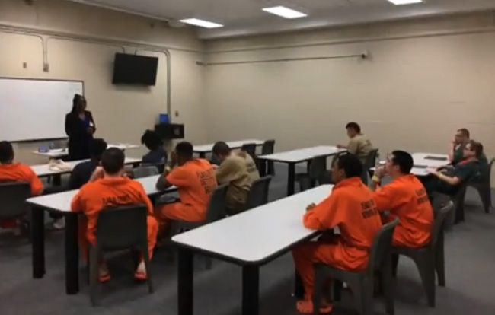
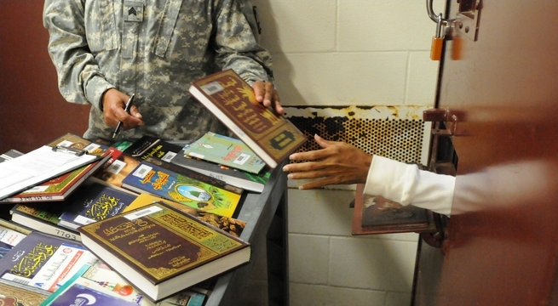
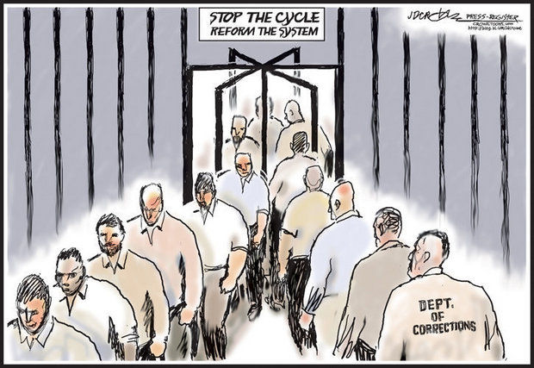
Resocijalizacija i obrazovanje u zatvorskim ustanovama
Svrha izvršenja krivičnih sankcija je resocijalizacija osuđenika
predstavlja kompleksan proces koji se provodi uz određene aktivnosti i programe, u toku boravka u zatvorskim ustanovama
Cilj: razvili svijest o vlastitom ponašanju i štetnosti njihovih postupaka
Obrazovanje u zatvorskim institucijama; služi prevenciji, razvoju moralnog prosuđivanja i usvajanja stavova i vrijednosti društva
4 ključne funkcije: 1)radno angažovanje u zatvoru, 2)zaposlenje nakon izlaska iz zatvora, 3)smanjenje recidivizma

Slide 3
Obrazovanje kojim se koristi resocijalizacija ima tri važne funkcije :
1. KOMPENZACIJSKA - ZATVORENICIMA PRUŽA ZADOVOLJAVANJE NEOSTVARENIH OBRAZOVNIH
POTREBA
2. ADAPTACIJSKA - POMAŽE POJEDINCU DA SE LAKŠE PRILAGODI ŽIVOTU U ZATVORU
3. RAZVOJNA - OMOGUĆAVA ZATVORENIKU DA OSTVARI SVOJE KREATIVNE POTENCIJALE

Slide 4
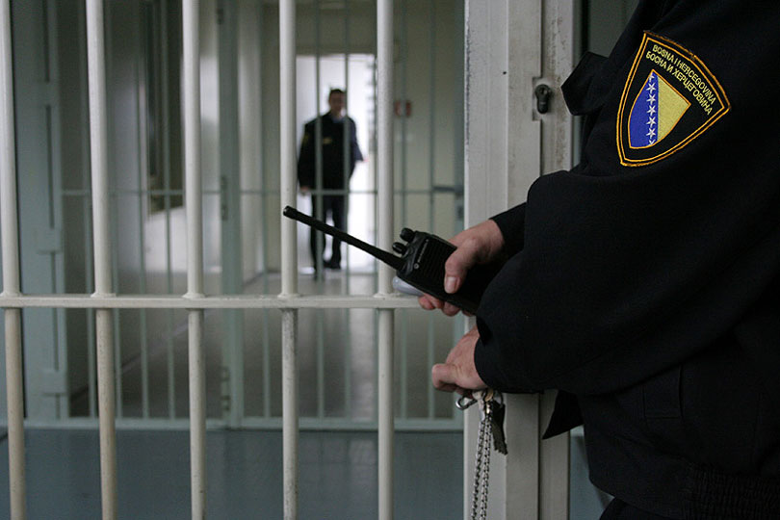
Izvještaj o stanju ljudskih prava u ustanovama za izvršenje kaznenih sankcija u Bosni i Hercegovini iz 2012. god.
u svakoj postoji mogućnost obrazovanja
ove ustanove zaključuju ugovore sa osnovnim i srednjim školama
većina ih ima i organizovane informatičke sekcije, uspostavljene biblioteke

Slide 5
Pozitivni primjeri
Istinite životne pričame ljudi koji su dio života proveli u zatvoru, a koji su istovremeno odlučili iskoristiti priliku da na najbolji način iskoriste vrijeme izdržavanja zatvorske kazne.

Slide 6
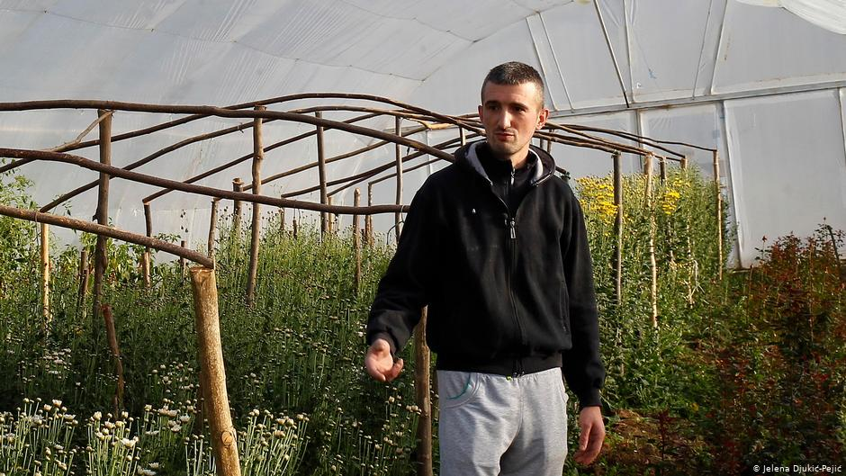
1. Bojan Mitrović
tokom izdržavanja kazne zatvora u KPZ-u Niš pohađao obuku za uzgajanje povrća, voća i cvijeća.
kažnjen kaznom zatvora za krivično djelo neovlaštena proizvodnja i stavljanje u promet opojnih droga, tačnije bavio se uzgojem marihuane.
sama pomisao da bi mogao da nastavi sa normalnim životom nakon zatvora ga je dodatno motivisala.
"Pomislio sam: kad sam mogao da uzgajam marihuanu, zašto ne bih cvijeće koje je mnogo lakše za uzgajanje?”
već nakon petnaest dana po izlasku iz zatvora Bojana je kontaktirala organizacija Help, koja mu je osigurala početni kapital

Slide 7

2.Mike Piscotta
Kao osamnaestogodišnjak započeo sa izdržavanjem kazne zatvora u trajanju od deset godina
Svoje vrijeme je počeo provoditi intenzivno u zatvorskoj biblioteci proučavajući literaturu o razvoju biznisa, menadžmentu, učenju stranih jezika
Spletom različitih okolnosti Mike je, za vrijeme izdržavanje kazne, upoznao svoju buduću suprugu Robin
Mike je znao da će reintegracja biti izuzetno teška i da će se suočiti sa mnogo odbijanja
Došao je na odličnu ideju, kako je tehnologija značajno napredovala on je odlučio iskoristiti internet za bilo koji oblik poduzetnštva
Napisao autobiografsku knjigu pod nazivom « From Prison to Prosperity»

Slide 8
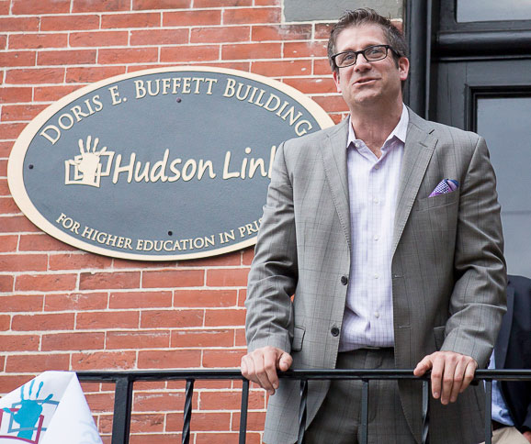
3. Sean Pica
Već kao petnaestogodišnjaku izrečena kazna od 24 godine
U to vrijeme nije vjerovao u neku bolju budućnost
Sve se promijenilo kada je počeo čitati knjige za djecu od drugih zatvorenika
Tada je shvatio kako obrazovanje pozitivno utiče na njega dok se nalazi u izolaciji
Upisao se u organizaciju pod nazivom „Hudson Link“ te počeo pohađati nastavu na fakultetu
Nakon puštanja na slobodu nastavio je tamo gdje je stao
Završio je Nyack College i dva master studija na New York Theological Seminary i Hunter College
2007. godine Pica postaje izvršni direktor Hudson Linka - programa koji danas obrazuje većinu muškaraca i žena u zatvoru
Danas ova organizacija zapošljava preko 700 mladića u pet različitih gradova

Slide 9
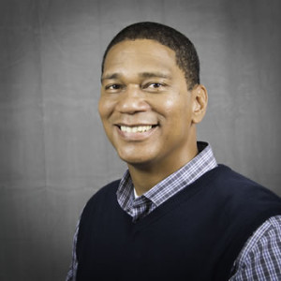
4. Kenyatta Leal
Sa samo 22 godine osuđen na doživotnu kaznu u zatvora
U zatvoru je Leal saznao za The Last Mile, poduzetnički program za zatvorenike.
The Last Mile nadahnuo je Leal na pokretanje Code 7370, obrazovnog programa koji ljude koji su u zatvoru podučavaju kako da kodiraju.
Nakon što zatvorenici diplomiraju, pozvani su da se pridruže TLMworks-u

Slide 10
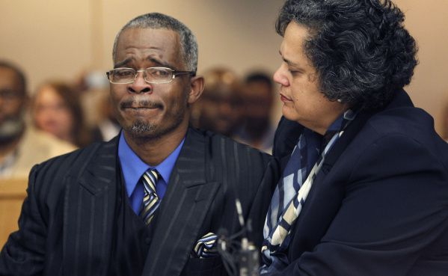
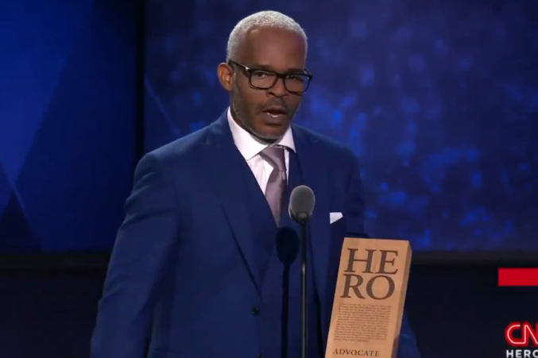
5. Richard Miles
Čovjek koji je od 19. do 34. godine proveo u zatvoru zbog teških krivičnih djela koje nije počinio
Nakon puštanja na slobodu, odbijali su ga i poslodavci i stanodavci
Govoreći o preprekama s kojima se suočio iznova i iznova, napisao je: „Savršena mješavina za recidivizam“
Slučaj Miles protiv države Teksas potpuno oslobodio,
Tada si je postavio jedan zadatak: pružiti muškarcima i ženama ponovni ulazak u društvo, stanovanje, zaposlenje i priliku da povrate dostojanstvo kako bi obnovili svoj život.
Osnovao je MOF – fondacija nudi edukativne časove, uključujući tromjesečnu radionicu spremnosti za posao

Slide 11
Zaključak
Da li je kazna zatvora djelotvorna?
Da li se tretman osuđenika može smatrati djelotvornim i efikasnim?
Neki autori navode da je boravak u zatvorskim ustanovama novo kriminalno iskustvo, u kojoj postoji opasnost da zatvorenici nadograde kriminalne vještine
Izricanje kazne zatvora može biti djelotvorna sama po sebi, nekim licima će samo boravak u zatvoru biti dovoljna da promijeni kriminalni stil života, dok će drugima programi koji se nude, o kojima je prethodno bilo riječi, pomoći da resocijalizacija bude djelotvorna, ali nekima ni to neće biti dovoljno
Postpenalna pomoć

Slide 12
Izvori:
Slika 1: https://www.irishexaminer.com/remote/media.central.ie/media/images/p/PrisonerBehindBarsGeneric231118_large.jpg?width=648&s=ie-988258
Slika 2: https://flaglerlive.com/wp-content/uploads/ged-classes-1.jpg
Slika 3: https://www.wikidata.org/wiki/Q3318834#/media/File:Captive_browses_books_at_Camp_5_Guantanamo.jpg
Slika 4: https://californiainnocenceproject.org/wp-content/uploads/2018/05/Comtemporary-cartoon.jpg
Slika 5: https://www.jabuka.tv/wp-content/uploads/2015/02/sud_bih_zatvor.jpg
Slika 6: https://www.dw.com/hr/ima-li-%C5%BEivota-poslije-zatvora/a-41212933
Slika 7: https://assets.entrepreneur.com/content/3x2/2000/20161115175813-mike-pisciotti2.jpeg?width=700&crop=2:1
Slika 8: https://people.com/crime/sean-pica-murderer-ilfe-from-prison-college-hudson-link/
Slika 9: https://www.dallasnews.com/news/crime/2012/02/22/judge-formally-exonerates-dallas-man-wrongly-convicted/
Slika 10: https://assets.dmagstatic.com/wp-content/uploads/2019/12/Richard-miles-cnn-heroes-677x451.png

